Slide 1




الصف / الرابع
المادة / الرياضيات
اليوم/
التاريخ /
معلمة المادة / مباركة الزبيدي

Slide 2
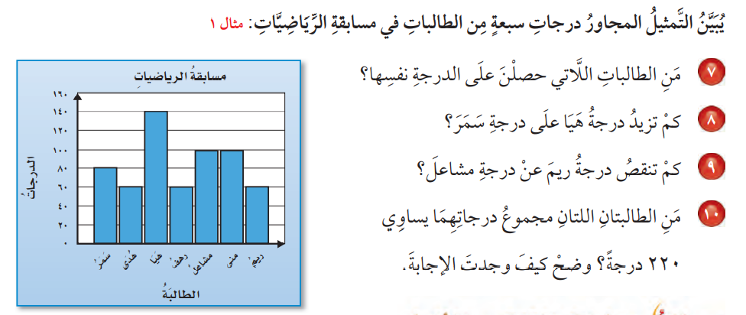

مراجعة ما سبق

Slide 3
درس اليوم
التمثيل بالخطوط
فكرة الدرس/
أفسر التمثيل بالخطوط
المفردات /
التمثيل بالخطوط

Slide 4
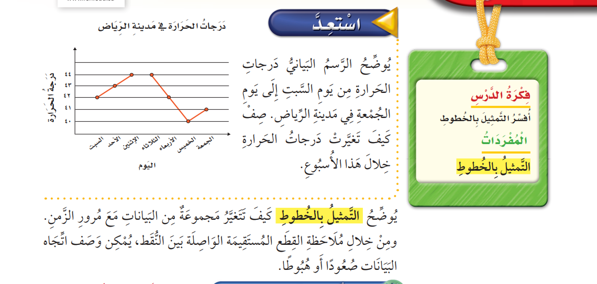
تمهيد

Slide 5
المفردات

Slide 6
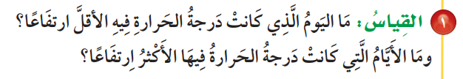
تفسير التمثيل بالخطوط
تدريس

Slide 7
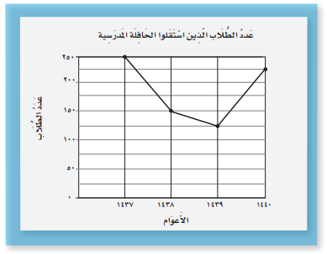
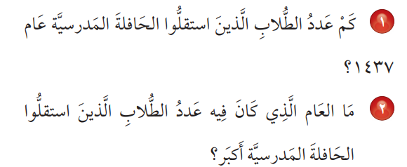
أستعمل التمثيل بالخطوط في الشكل المجاور للإجابة عن الأسئلة من 1إلى 6 :
أتأكد
يوضح التمثيل بالخطوط عدد الطلاب الذين استقلوا الحافلة المدرسية على مدار بضعة أعوام .

Slide 8
أستعمل التمثيل بالخطوط في الشكل المجاور للإجابة عن الأسئلة من 1إلى 6 :
أتأكد
يوضح التمثيل بالخطوط عدد الطلاب الذين استقلوا الحافلة المدرسية على مدار بضعة أعوام .

Slide 9
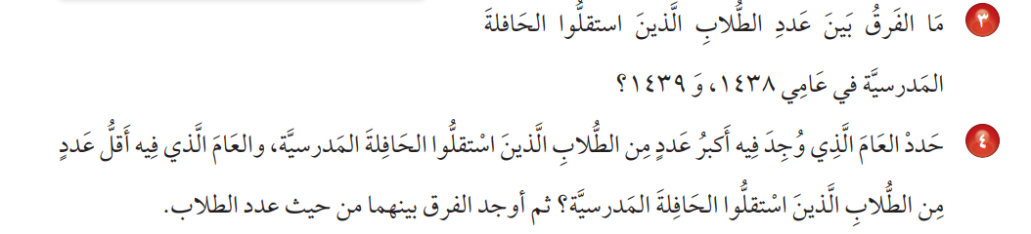
أستعمل التمثيل بالخطوط في الشكل المجاور للإجابة عن الأسئلة من 1إلى 6 :
أتأكد
يوضح التمثيل بالخطوط عدد الطلاب الذين استقلوا الحافلة المدرسية على مدار بضعة أعوام .

Slide 10
أستعمل التمثيل بالخطوط في الشكل المجاور للإجابة عن الأسئلة من 1إلى 6 :
أتأكد
يوضح التمثيل بالخطوط عدد الطلاب الذين استقلوا الحافلة المدرسية على مدار بضعة أعوام .

Slide 11
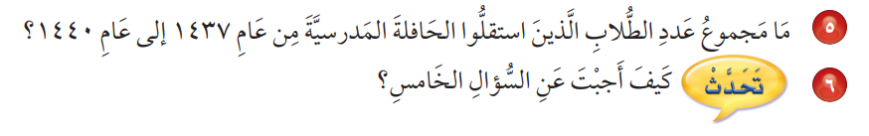
أستعمل التمثيل بالخطوط في الشكل المجاور للإجابة عن الأسئلة من 1إلى 6 :
أتأكد
يوضح التمثيل بالخطوط عدد الطلاب الذين استقلوا الحافلة المدرسية على مدار بضعة أعوام .

Slide 12
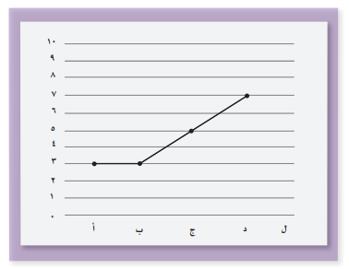
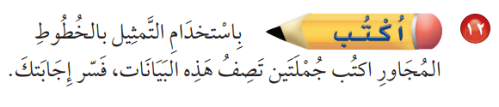
مهارات التفكير العليا
التقويم

Slide 13

الواجب
الواجب من رقم 7 إلى 10
صفحة 88-89

